Slide 1
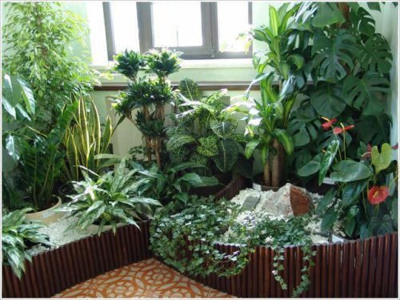
Значение комнатных растений в жизни человека

Slide 2
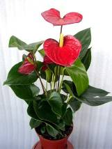
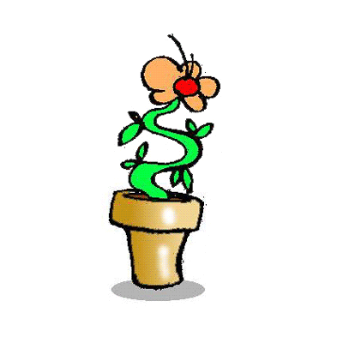
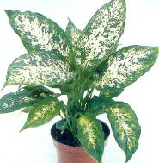
Значение комнатных растений в нашей жизни
Украшают
Лечат
Собирают пыль
Очищают воздух

Slide 3
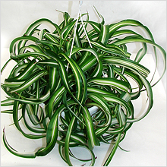
Как же растения очищают воздух?
Поглощают вредные вещества

Slide 4
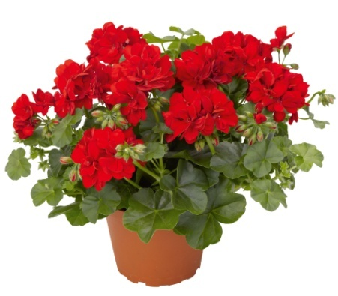
Как же растения очищают воздух?
Выделяют полезные вещества - фитонциды

Slide 5
Фитонциды – это удивительные вещества, которые вещества убивают вредные микробы

Slide 6
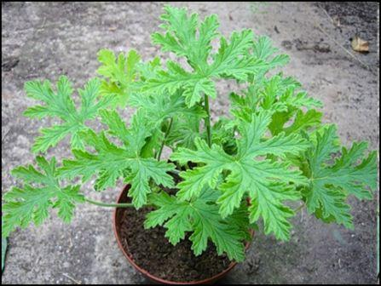
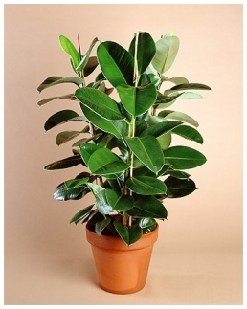
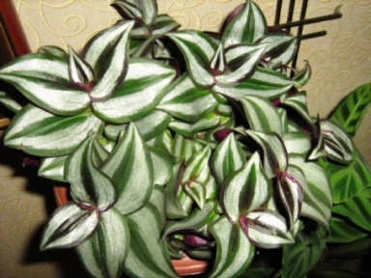
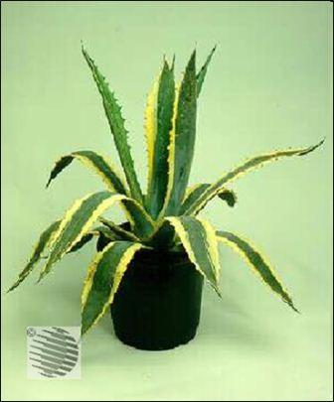
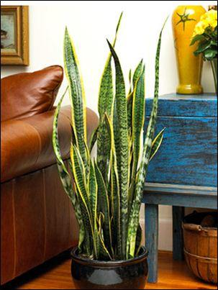
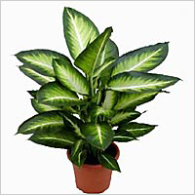
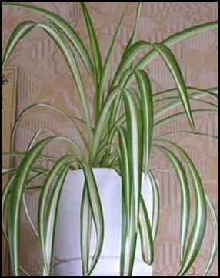
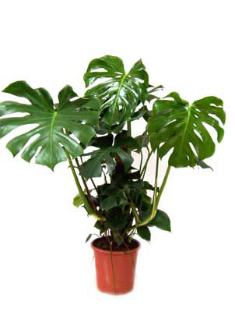
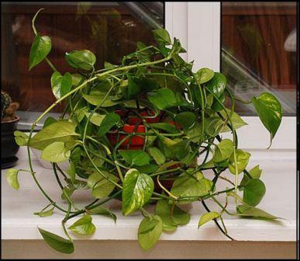
Какие полезные комнатные растения вы знаете?
Защищают от пыли
Обогащают воздух
Очищают воздух
Увлажняют воздух

Slide 7
МОЛОДЦЫ!

